Slide 1
课程论文复现 · 25 分钟汇报
数据偏差，怎样量化？
从论文复现到缓解探索
Metrics for Dataset Demographic Bias
A Case Study on Facial Expression Recognition
20 个真实公开数据集 / 17 类指标 / 容器内离线验证
arXiv:2303.15889v2 · 原论文统计复现 + 本组扩展 · 2026.10
01
Notes:
【00:00–00:30，建议 30 秒】
各位老师、同学，大家好。我们今天汇报的是一篇关于数据集人口统计偏差度量的论文。我们的工作分成两部分：首先，使用作者公开的真实数据，复现论文的主要统计分析；其次，针对复现中发现的定义边界和方法局限，提出并实际运行一些改进实验。接下来会依次介绍研究背景、验证方法、实验结果，以及改进方案。

Slide 2
论文复现
先核对论文身份：以 PDF 正文为准
正文实际研究的是数据集人口偏差
Dominguez-Catena 等；TPAMI 2024；arXiv:2303.15889v2。
文件名与链接都存在容易串题之处
文件名写 Counterfactual Fairness；连字符仓库对应另一篇 2022 年论文。
正确仓库包含完整匿名统计数据
Dataset_Bias_Metrics（下划线）；固定 commit，保留作者原码与许可证。
汇报对象是 PDF 实际正文；反事实实验属于本组扩展。
arXiv:2303.15889v2 · 原论文统计复现 + 本组扩展 · 2026.10
02
Notes:
【00:30–01:30，建议 60 秒】
开始介绍方法之前，先说明一个影响复现对象的细节。我们拿到的 PDF 文件名包含反事实公平，但打开正文后，它的实际标题是《数据集人口统计偏差的度量：以面部表情识别为例》，对应二〇二四年的这篇论文。我们还核对了作者和正文给出的代码链接。两个仓库名字很接近，但连字符仓库对应作者更早的另一篇文章，本次使用的是下划线仓库。因此，我们后面介绍的原文方法，是数据集偏差的统计度量。涉及反事实的合成实验，是我们自己的扩展。这个核对保证后面的公式、数据和结果都针对同一篇论文。

Slide 3
论文复现
验证范围：把做到的和未做到的都讲清楚
论文部分
本次交付
验证状态
Sec.III 指标体系
17 类指标，U 双方向
独立实现 + 作者数值对照
Sec.V / Fig.2–8
20 数据集、3 人口组件
全量重算与图表导出
Appendix B
60 套 count / NPMI / Z
完整矩阵与 20 幅总览
Appendix A
四种构造、11 个比例点
仅列联表与 (a) 指标曲线
Sec.IV / A 下游模型
原图、FairFace、ResNet50
未重跑；无图像及主体信息
完整复现公开元数据上的统计分析；未重跑原图标注与 ResNet50。
arXiv:2303.15889v2 · 原论文统计复现 + 本组扩展 · 2026.10
03
Notes:
【01:30–02:30，建议 60 秒】
这张表说明本次复现的具体范围。正文的核心，是对二十个人脸表情数据集的人口属性和表情标签进行统计分析。这部分我们使用作者公开的匿名 CSV，重新计算了全部指标和主要图表。附录 B 中的局部偏差矩阵，也对二十个数据集全部重新计算。附录 A 则只重建了四种偏差构造的列联表和指标曲线。需要明确的是，这些 CSV 是作者处理图片、推断人口属性后公开的统计数据，所以计算指标不需要再次读取图片。但原图裁剪、FairFace 标注，以及使用 AffectNet 图片训练 ResNet50 的环节，本次没有重跑。我们把这些范围写清楚，避免把统计复现说成从图片到模型的完整端到端复现。

Slide 4
论文复现
两种偏差，需要两种观察角度
表征偏差：哪些群体缺失或不足？
只看人口属性边缘分布 p(g)，无需表情标签。
刻板偏差：某些群体是否集中在某些表情？
看人口属性与表情标签的联合分布 p(g,y)，并与 p(g)p(y) 比较。
边缘均衡，不保证联合独立
男女总体各一半，仍可能“女性多 happy、男性多 angry”。
人口比例、统计依赖、模型公平性是三个不同问题。
arXiv:2303.15889v2 · 原论文统计复现 + 本组扩展 · 2026.10
04
Notes:
【02:30–03:40，建议 70 秒】
理解这篇论文，首先要区分两种偏差。第一种是表征偏差，关注一个数据集里有哪些群体、每个群体有多少样本。例如，大部分样本来自同一个年龄段，其他年龄段很少，这就是表征上的不均衡。第二种是刻板偏差，关注人口属性与任务标签是否存在关联。举一个极端例子：数据集共有一百张图片，男女各五十张，但女性图片全部标成高兴，男性图片全部标成愤怒。此时，性别的总体比例完全均衡，但性别和表情之间存在很强的关联。模型可能学到的是性别线索，而不是真正的表情特征。所以，判断数据偏差，不能只检查人口属性的总体比例，还需要检查人口属性和表情标签的联合分布。后面的指标就是围绕这两种分布展开的。

Slide 5
论文复现
17 类指标：用少量可解释指标覆盖主要信息
类别
指标族
关键解释
表征：10 类
R, ENS, H, D, 1/D, 1−D, SEI, NSD, IR, BP
ENS = exp(H)，等效均衡组数
全局：5 类
Cramér V, T, C, Theil U, NMI
U 计算双方向；衡量统计依赖
局部：2 类
NPMI, Ducher Z
逐个群体×表情单元定位不足/超额
ENS = exp[−Σ p(g) ln p(g)] SEI = H / ln R V² = (χ²/n) / min(r−1,c−1)
论文推荐：ENS + SEI、全局 V、局部 Z。
arXiv:2303.15889v2 · 原论文统计复现 + 本组扩展 · 2026.10
05
Notes:
【03:40–05:20，建议 100 秒】
论文整理了十七类指标，我们不逐个推导，而是抓住四个最重要的概念。首先是 R，也就是实际出现的群体数量。它很容易理解，但只统计有没有出现，不考虑样本是否均衡。其次是 ENS，可以理解为等效的均衡群体数量。例如，两个群体各占一半时，ENS 等于二；如果一个群体占绝大多数，ENS 就会接近一。第三个是 SEI，它强调已经出现的群体内部是否均匀。这里要注意，即使已出现的群体很均衡，也可能仍然缺少其他群体，所以不能只看 SEI。第四个是 Cramér V，后面简称 V，用来描述人口属性和表情标签之间的统计关联。在适用且非退化的情况下，接近零表示关联较弱，越大表示关联越强。全局指标只能告诉我们整个数据集有没有关联，具体哪个群体、哪种表情不足，还需要 NPMI 和 Z 这样的局部指标。论文最终建议，用 ENS 和 SEI 描述表征偏差，用 V 描述全局刻板偏差，再用 Z 定位具体单元。

Slide 6
论文复现
验证设计：避免“跑出一张图就算复现”
第一层：可手算反例与边界测试
独立、完全关联、单组退化、零联合概率、尺度不变性。
第二层：独立公式与固定作者原码交叉核验
1,280 项标量/矩阵比较全部通过；不改作者源码。
第三层：直接对照论文印刷结果
Fig.3 / Fig.5 逐项核验；保留舍入容差和聚合约定。
作者代码一致，只是证据之一；还要核对公式与论文数值。
arXiv:2303.15889v2 · 原论文统计复现 + 本组扩展 · 2026.10
06
Notes:
【05:20–06:30，建议 70 秒】
我们的验证设计分为三层。第一层是可以手算的例子，例如两个变量完全独立、完全关联，或者只剩下一个群体时，指标应该返回什么。这一步用于检查定义和边界条件。第二层是独立实现与作者源码交叉比较。我们根据概率公式重新实现指标，再与保留的作者原码逐项核验，而不是只运行作者函数就宣布成功。这一层共有一千二百八十项比较，其中局部指标比较的是整个矩阵的每个单元。第三层是直接核对论文中的印刷数值，包括两张相关系数矩阵。这样可以区分三件事：我们的程序是否自洽，是否与作者实现一致，以及是否能对上论文报告的结果。三层证据结合起来，才能更可靠地判断复现情况。

Slide 7
论文复现
数据与环境：拿到容器即可离线重跑
20
794,166
3
真实匿名数据集
完整有效记录
中文注释 Notebook
nvidia/cuda:12.5.1-base-ubuntu20.04
uv 创建 /workspace/.venv · Python 3.11.15 · uv.lock 固定全部依赖
数据、Notebook、HTML、图表、PPT 与讲稿全部打包
CUDA 基镜像中运行 CPU 统计任务；验证不依赖 GPU。
arXiv:2303.15889v2 · 原论文统计复现 + 本组扩展 · 2026.10
07
Notes:
【06:30–07:30，建议 60 秒】
本次使用的数据来自作者仓库的二十个匿名 CSV，一共有七十九万四千一百六十六条记录。每条记录包含年龄段、种族类别、性别类别和表情标签。这里的人口属性来自 FairFace 的预测，是表观属性，不能直接当作受试者自报身份。为了满足课程的容器要求，我们使用已经准备好的 CUDA Ubuntu 镜像，在容器内部用 uv 创建项目级虚拟环境，并固定依赖版本。正文的这些实验主要是统计运算，所以不需要 GPU。交付镜像已经包含数据、环境、Notebook 和执行结果，老师导入后可以在没有网络的情况下重新验证。

Slide 8
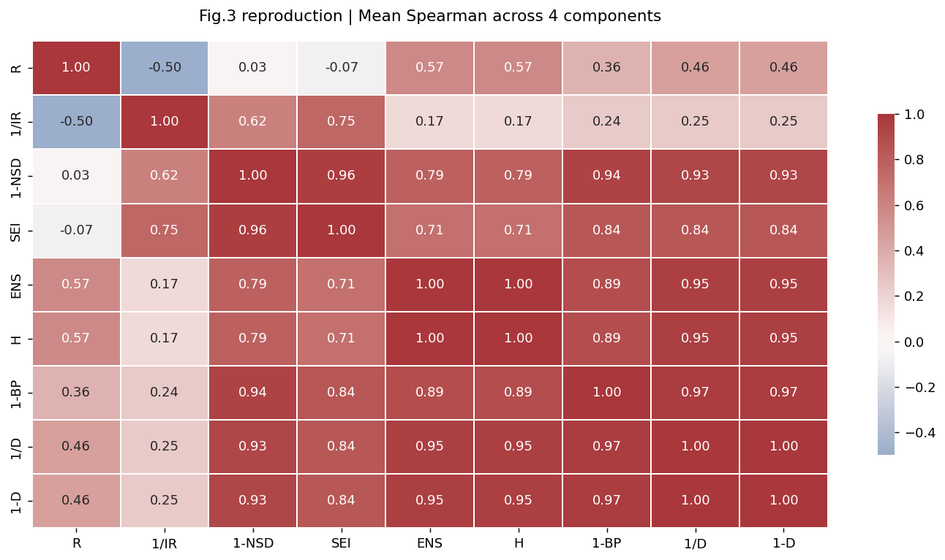
复现实验
表征指标：一致性高，但 R 与 IR 是例外
ENS 与 H
ρ = 1.000
SEI 与 1−NSD
ρ = 0.961
同向相关，不等于相同含义。
复现 Fig.3：先在四组件内相关，再平均；退化相关填 0 的约定另有敏感性说明。
arXiv:2303.15889v2 · 原论文统计复现 + 本组扩展 · 2026.10
08
Notes:
【07:30–09:10，建议 100 秒】
先看表征偏差指标的相关矩阵。图中每一个格子，比较的是两个指标给数据集排序时的一致程度。数值越接近一，表示它们得到的排序越一致。这里最容易解释的一组是 ENS 和熵 H，因为 ENS 本来就是 H 的严格单调变换，所以它们的排序相关等于一。这不是两个独立方法互相验证成功，而是二者数学关系的直接结果。SEI 和一减 NSD 的相关也很高，大约为零点九六一，说明它们都比较关注均匀程度。相比之下，R 只关注群体是否出现，IR 只关注最多和最少的群体，容易遗漏其他信息，因此表现比较特殊。这里还有一个复现细节：相关是先在各组件内部计算，再平均；某些组件的相关不可定义，采用不同处理约定会改变最终数字。我们明确记录处理方式后，这张图的四十五个上三角印刷项都能在舍入容差内对上。实际使用时，因此更适合让 ENS 和 SEI 配合，而不是把所有相关指标一起堆上去。

Slide 9
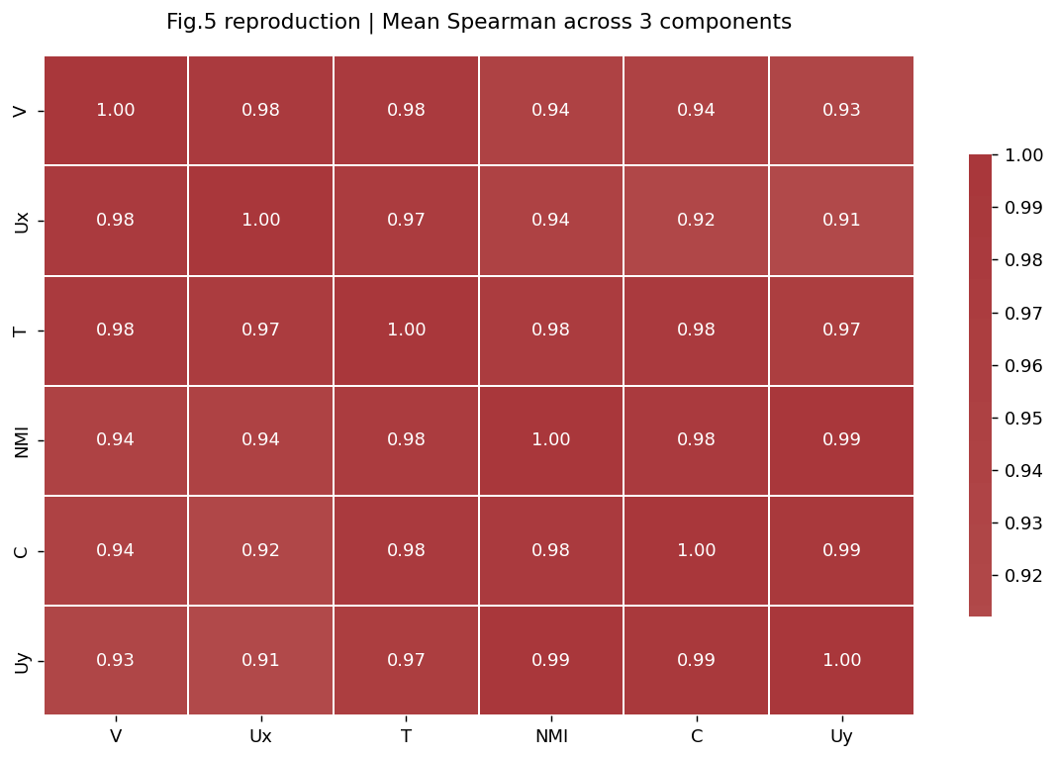
复现实验
全局刻板偏差：六种读数的排序高度一致
5 类指标
U 取双方向
Fig.5 上三角
21 / 21 印刷项吻合
按熵分母明确 U 的方向。
论文 Eq.(13) 与源码方向不同；Ux=I/H(G)，Uy=I/H(Y)。
arXiv:2303.15889v2 · 原论文统计复现 + 本组扩展 · 2026.10
09
Notes:
【09:10–10:50，建议 100 秒】
接下来是全局刻板偏差。虽然论文只列出五类全局指标，但 Theil U 有两个方向，所以图里共有六个读数。这张相关矩阵显示，不同指标对二十个数据集的排序总体上高度一致，说明在这个案例里，它们提供的信息存在较大重叠。复现时，我们发现 Theil U 的方向需要特别说明。互信息本身是对称的，但归一化时，可以除以人口属性的熵，也可以除以表情标签的熵，两个结果不一样。我们用 Ux 和 Uy 明确写出分母，再与正文的方向对应，最终这张图二十一个上三角印刷项全部吻合。这也说明，高相关不意味着不同指标的数值能直接互换。它们可能把数据集排成相近的顺序，但量纲和解释不同。论文推荐 V，主要是因为它比较直观，适合进行简洁的全局描述，但它仍然是统计关联指标，并不是模型公平性的证明。

Slide 10
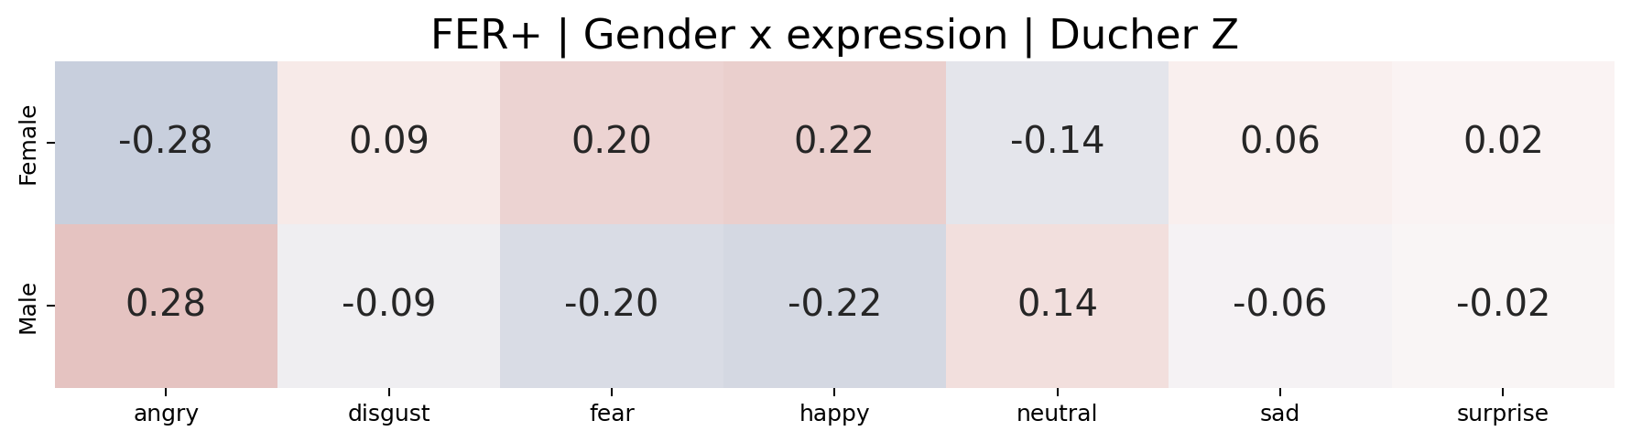
复现实验
局部偏差：Z 指出具体哪些组合失衡
红色：超额出现
蓝色：不足出现
这张表描述训练数据，不能代替模型错误率。
其他 20 数据集完整矩阵均随包。
局部相关高；完全独立表中的浮点微差会制造伪排序，需要并列处理。
arXiv:2303.15889v2 · 原论文统计复现 + 本组扩展 · 2026.10
10
Notes:
【10:50–12:30，建议 100 秒】
全局指标知道了整个数据集的关联程度，但还不能告诉我们偏差具体发生在哪里。这里展示 FER+ 的性别与表情局部 Z 矩阵。每个格子都在比较一个群体和一种表情的实际出现比例，与假设两者独立时的预期比例。红色正值表示超额出现，蓝色负值表示出现不足，接近零表示接近独立分布。比如，可以看到女性与高兴这一组合相对超额，而相应男性组合不足。注意，这张图描述的是数据里的组成，并不是模型在哪些人身上更容易预测错误。对于局部指标，论文比较了 NPMI 和 Z 的排序一致性。作者原始浮点计算的平均相关约为零点九五七五，说明总体高度相关。但在完全独立的表里，极小的浮点误差也可能制造没有实际意义的排序，因此我们另外报告把这些微小差异视为并列后的结果。论文里均值和标准差的聚合层次，也会影响最终数字。这些差异都保留在报告里，没有为了追求一致而省略。

Slide 11
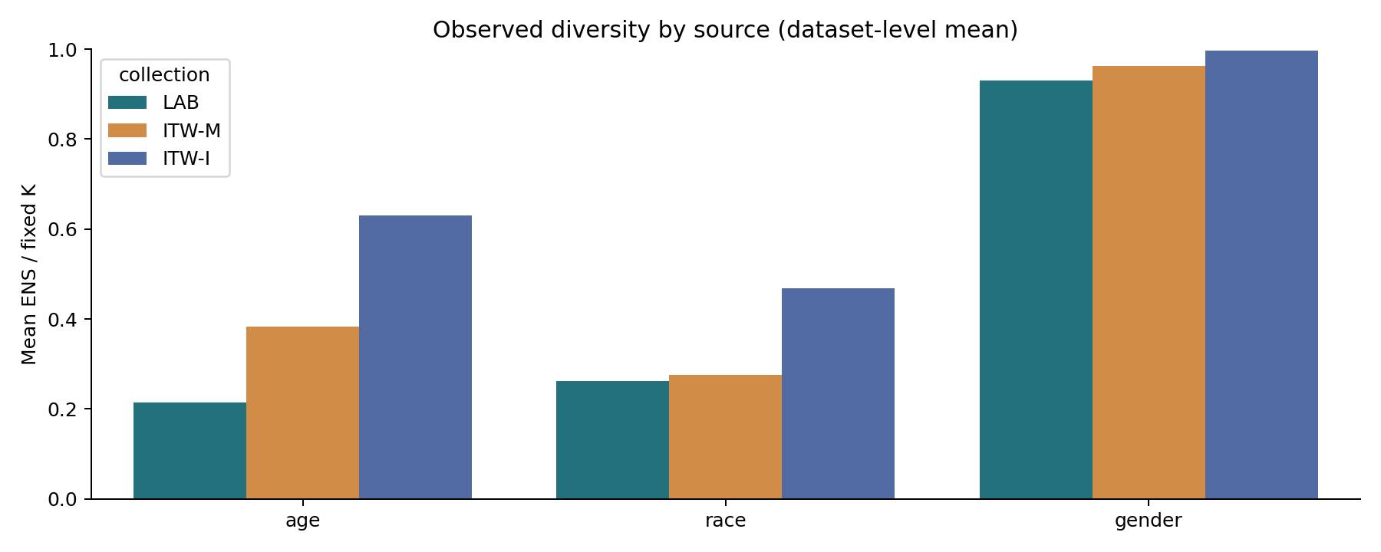
复现实验
数据来源影响偏差形态，但不是因果结论
LAB：实验室
ITW-M：影视
ITW-I：互联网
总体观察：互联网数据的表征多样性通常更高。
更高多样性不保证较低刻板偏差；群体标签仍是自动估计的代理。
arXiv:2303.15889v2 · 原论文统计复现 + 本组扩展 · 2026.10
11
Notes:
【12:30–13:30，建议 60 秒】
这张图按数据来源比较多样性。实验室数据往往来自较少的参与者，人口属性覆盖可能比较有限；互联网数据通常覆盖更多样的群体，所以在这组数据里，表征多样性通常更高。为了让年龄、种族和性别之间可以比较，我们把 ENS 除以各自固定的类别数量。这张图按数据集等权平均，避免样本最多的数据集完全主导结果。不过，多样性更高，不意味着刻板偏差更低。互联网收集过程可能同时引入人口属性和标签的关联。因此，这里只能说不同来源的数据呈现出不同偏差形态，不能根据这张集合比较图，推导某种收集方式必然造成某种偏差。

Slide 12
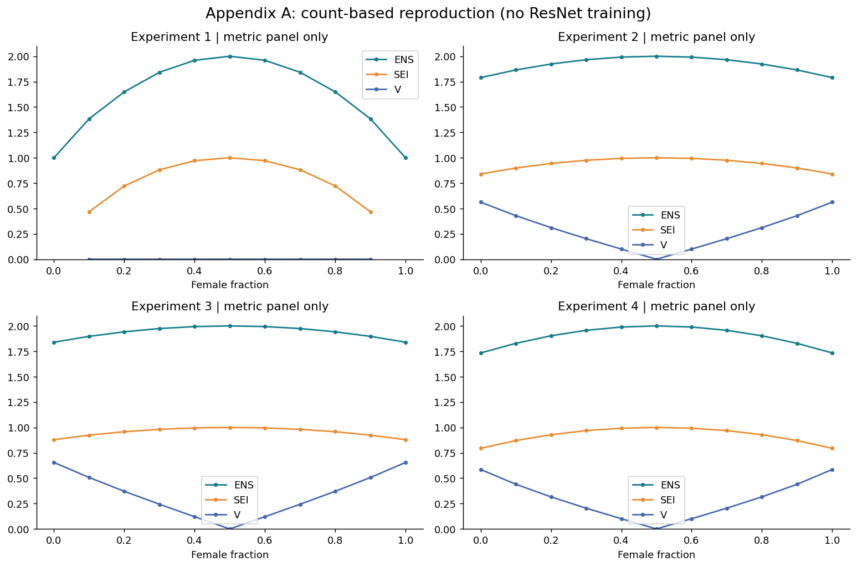
复现实验
附录四种偏差：先验证受控构造本身
1 全局比例
2 只改变 happy
3 happy/angry 反向
4 happy/angry 同向
11 个比例点 × 4。
复现 Fig.9–12(a) 指标面板；未重跑 (b)(c) 的真实模型 recall。
arXiv:2303.15889v2 · 原论文统计复现 + 本组扩展 · 2026.10
12
Notes:
【13:30–14:30，建议 60 秒】
附录设计了四种受控偏差。第一种是在所有表情类别中，同时改变男女比例，主要控制全局表征偏差。第二种只改变高兴这一类的性别比例。第三种让高兴和愤怒两类向相反方向变化。第四种让这两类向同一个方向变化。每种设置都有从零到一、步长零点一的十一个比例点。我们根据论文给出的计数规则重建列联表，再计算 ENS、SEI 和 V，得到这里的四组曲线。可以看到，改变总体比例与改变特定类别内比例，会产生不同的指标响应。这里展示的只是指标面板；原文后面的真实模型召回率曲线没有重跑。另外，当某个端点只剩下一个性别组时，V 的公式已经退化，我们保留未定义值，而不把它强行解释成零偏差。

Slide 13
不足分析
发现的问题：定义边界比“多一个指标”更关键
公式与源码的差异可以用反例核验
Pearson C 的分母印成 1−χ²/n；Theil U 的分母方向与函数命名不同。
观测组均衡可能掩盖群体缺失
单组 IR=1；两个边缘均匀，但交叉群体可能只出现 2/4。
统计关联不提供模型或因果公平保证
自动人口标注存在误差；无主体 ID；数据偏差与模型偏差不必线性对应。
区分排版错误、代码语义差异与研究方法局限，不把它们混成“论文错误”。
arXiv:2303.15889v2 · 原论文统计复现 + 本组扩展 · 2026.10
13
Notes:
【14:30–16:10，建议 100 秒】
复现中，我们重点整理了三类问题。第一类是公式表达与实现的差异。例如 Pearson 系数的分母在 PDF 中印成减号，而标准定义和作者的实际代码使用加号。用完全关联的二乘二列联表就能验证：标准结果是二分之一的平方根，而印刷公式会出现分母为零。这个例子证明的是公式表达差异，不能据此说作者整个实验都算错了。第二类是群体覆盖的盲区。某个指标只看已经出现的群体时，就可能忽略完全没出现的群体。更进一步，即使性别和种族各自的边缘比例均衡，交叉组合也可能只覆盖四种中的两种。第三类是结果解释的边界：数据里的统计关联，不等于模型的差别表现，更不等于因果上的反事实不公平。自动人口属性预测、主体重复和缺少图像信息，都会限制我们能得出什么结论。原论文已经讨论过其中部分局限，我们的扩展是把这些边界转成可以运行和检查的实验。

Slide 14
本组扩展
改进方案：覆盖审计 → 支持检查 → 有约束缓解
固定标签空间与交叉群体覆盖率
同时报告 R/K、ENS/K、H/log K；没有样本的单元单独标记。
不确定性与人口标签噪声敏感性
300 次 bootstrap；校正 V；扰动代理标签，检查结论稳定性。
保留类别分布的截断重加权
目标 q(g,y)=p(y)/K；先限权重，再按类别归一；同时报告 ESS。
无支持单元不能靠加权补出来；统一比例目标也需要场景依据。
arXiv:2303.15889v2 · 原论文统计复现 + 本组扩展 · 2026.10
14
Notes:
【16:10–17:50，建议 100 秒】
针对这些问题，我们提出一个逐步检查的流程。第一步是固定标签空间，除了已观察组数，还报告覆盖率、归一化 ENS 和归一化熵，明确哪些预设群体缺失。第二步是检查交叉支持，也就是每个人口群体与表情组合有没有真实样本。没有样本的单元，不能仅靠增加权重就补出来，更不能用平滑计数假装已经有了真实覆盖。第三步是做不确定性和标签噪声敏感性分析。我们运行了 bootstrap 和固定边缘的零假设检验，但也注明主体重复可能破坏独立样本假设。最后，才是在有支持的情况下进行受约束重加权。我们保持各表情类别的总权重，调整类别内部的群体组成，并限制过大的权重，降低方差风险。这里把均匀人口比例作为探索目标，是为了便于验证方法，并不是说所有现实应用都应该强制采用同一种比例。

Slide 15
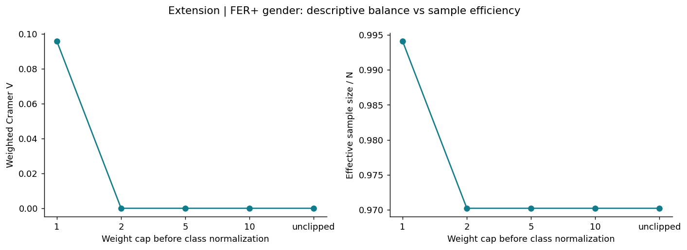
本组扩展 · 真实 CSV
真实元数据探索：依赖下降，代价是有效样本量
FER+ / gender
原始 V = 0.1710
未截断 V ≈ 0
ESS / N = 97.0%
结果是加权统计量，原始记录未改变。
V 降到 0 是目标分布的代数结果；不能据此宣称真实 FER 模型公平。
arXiv:2303.15889v2 · 原论文统计复现 + 本组扩展 · 2026.10
15
Notes:
【17:50–19:20，建议 90 秒】
这一页是使用真实元数据的重加权结果。以 FER+ 的性别为例，原始 V 大约为零点一七一零。按照目标分布设置权重后，未截断的加权 V 可以降到接近零，说明在加权后的统计分布里，性别和表情接近独立。但这个结果本身有一部分是目标构造的代数性质，不能当作模型公平性的发现。所以我们同时观察代价，特别是有效样本量。它描述权重集中之后，统计效率相当于多少均匀权重样本。这里有效样本量保留了原样本数的大约百分之九十七。此外，权重先截断、再在每个表情类中归一，最终最大权重不一定等于预设截断值，所以我们也报告实际最大权重。所有二十个数据集的三个人口组件都检查了支持条件，不满足条件的组合直接标为不可行。这比只展示一张成功降到零的图，更能说明方法真正能用在哪里。

Slide 16
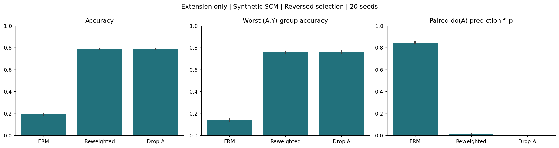
本组扩展 · 合成机制
合成下游：缓解选择偏差，但付出同分布精度代价
反转环境准确率
ERM 19.2%
重加权 78.8%
同分布：
ERM 95.3%
重加权 79.0%
20 个随机种子；训练集估计权重；共享测试样本；明确 SCM 的 do(A) 配对实验。
arXiv:2303.15889v2 · 原论文统计复现 + 本组扩展 · 2026.10
16
Notes:
【19:20–21:00，建议 100 秒】
前面只调整了数据分布，还没有训练真实人脸识别模型。为了进一步探索下游影响，我们另外设计了一个明确声明生成机制的合成实验。这里稳定特征 X 与标签 Y 有关，而敏感属性 A 在训练样本中有百分之九十五的概率与标签一致。普通训练容易学到 A 这条捷径。随后，我们让测试环境的这种关联反过来。如果模型依赖捷径，性能就会明显下降。图中反转环境下，普通训练的准确率约为百分之十九点二，重加权后约为百分之七十八点八，最差交叉群体的表现也改善了。我们运行二十个随机种子，让不同方法共享相同测试样本。不过，收益不是没有代价：在同分布环境里，普通训练准确率约为百分之九十五点三，重加权只有约百分之七十九。这说明它改善的是对选择关联变化的稳健性，并不是在所有环境中都更优。这里的反事实配对还依赖一个明确假设：A 不因果影响 X，因此更换 A 时保持 X 不变才成立。这只是合成机制下的验证，不能替代真实人脸模型实验。

Slide 17
结果边界
哪些结论仍然不能从本次实验推出？
不能声称真实模型已达到反事实公平
没有原始图像、主体划分和真实因果图；合成收益不能直接外推。
不能声称重加权总是优于原始训练
同分布精度可能降低；罕见单元会放大方差，缺失单元无解。
下一步实验协议是明确的
主体级划分；同款 ResNet50/20 epochs/1cycle；三次重复；报告 subgroup recall。
本次交付覆盖可由公开证据支持的验证，并保留进一步原图实验的清晰接口。
arXiv:2303.15889v2 · 原论文统计复现 + 本组扩展 · 2026.10
17
Notes:
【21:00–22:00，建议 60 秒】
因此，有几项结论我们不会从本次结果直接推出。首先，不能说真实人脸分类器已经达到反事实公平，因为我们没有重跑图像训练，也没有建立真实任务中的因果结构。其次，不能说重加权在所有场景下都优于原始训练，刚才已经展示了同分布精度的代价。稀有单元还可能产生很大的权重，而缺失单元无法仅靠加权解决。如果后续获得 AffectNet 原图及合适元信息，需要尽可能按主体划分数据，只在训练集估计权重，在未改动的测试集上报告每类、每群体召回率，并按原文协议训练和重复实验。也就是说，我们已经验证了公开统计数据支持的内容，同时保留了进一步真实模型实验的清晰路径。

Slide 18
课堂演示 · 2 分钟
现场演示：从一个命令到可检查结果
① 导入随包镜像
docker load -i dist/fer-bias-repro-image.tar.gz
② 运行完整复现
docker run --rm --network none fer-bias-repro:1.0 reproduce
③ 打开交互验证
bash scripts/open_lab.sh
禁网、无 GPU、无项目挂载的新容器，独立重跑三个 Notebook。
arXiv:2303.15889v2 · 原论文统计复现 + 本组扩展 · 2026.10
18
Notes:
【22:00–24:00，建议 120 秒】
下面用一个简短演示，说明打包后的材料怎样验证。镜像建议在课前先导入，避免课堂时间消耗在大文件解压上。现在运行第二条命令，它会在禁网的新容器里，从头执行三份 Notebook，不需要 GPU，也不挂载宿主机项目。
【操作：运行 reproduce 命令。等待时继续说明。】
第一份 Notebook 核对论文、数据来源和公式边界；第二份计算二十个数据集的完整指标；第三份运行不足分析与改进探索。每一步都会重新产生输出，出现错误时会停止并返回失败状态。
【操作：出现 ALL NOTEBOOKS PASSED 后，展示完成提示和测试结果；打开准备好的 Notebook 或离线 HTML。】
这里可以核查与作者代码的一千二百八十项比较，以及论文两张相关矩阵的对照。再切到重加权结果，能看到 V、有效样本量和权重代价。如果需要逐单元检查，也可以通过第三条命令启动 JupyterLab。最终交付既能直接阅读已执行结果，也支持独立重新计算。
【如现场环境异常，直接切换随包 HTML 展示相同结果，不重复等待。】

Slide 19
论文复现
对照评分要求：每个结论都有交付证据
完整性与可理解性
范围矩阵、四个研究问题、带中文注释 Notebook、论文数值对照。
可运行性
离线镜像、uv.lock、哈希验证、禁网新容器重跑日志。
不足、方案与探索
公式审计与交叉反例；覆盖/不确定性/重加权；真实元数据与合成模型实验。
原文复现、方法审计、改进探索分开呈现，所有结果可追溯。
arXiv:2303.15889v2 · 原论文统计复现 + 本组扩展 · 2026.10
19
Notes:
【24:00–24:30，建议 30 秒】
最后对应课程的评议要求，我们提供了三类证据。第一类是验证范围和思路：用四个研究问题组织分析，并明确哪些部分已验证、哪些未重跑。第二类是可读、可运行的材料：中文注释 Notebook、固定环境和禁网验证记录。第三类是对不足的探索：公式反例、覆盖与支持检查、真实统计数据重加权，以及明确限定机制的合成下游实验。

Slide 20
主汇报结束 · 另留 5 分钟问答
讨论与提问
数据集偏差可以被可靠地量化。
缺失群体、支持条件和因果假设，
决定量化结果能怎样用于缓解。
可现场查验：三个 Notebook / 原始 CSV / 结果表 / 容器运行记录
arXiv:2303.15889v2 · 原论文统计复现 + 本组扩展 · 2026.10
20
Notes:
【24:30–25:00，建议 30 秒】
我们的汇报到这里结束。通过复现可以看到，论文提供的指标能够系统描述数据集的表征偏差和刻板偏差；而从度量走向缓解，还必须考虑群体覆盖、支持条件和因果假设。接下来我们只安排两个讨论问题，每个问题先展示题目，再翻页给出参考答案。谢谢大家。

Slide 21
讲后讨论 · 1 / 2
问题一
男性和女性各占 50%，
就能说明数据集没有人口统计偏差吗？
先讨论，再翻页查看参考答案。
arXiv:2303.15889v2 · 原论文统计复现 + 本组扩展 · 2026.10
21
Notes:
【25:00–25:45，建议 45 秒】
第一个讨论问题：一个数据集中，男性和女性各占百分之五十，能否说明它已经不存在人口统计偏差？大家可以结合我们前面介绍的表征偏差和刻板偏差进行判断。
【停留本页，给同学约四十五秒思考或回答；不要提前展示下一页。】

Slide 22
参考答案 · 1 / 2
答案一：不能，只能说明性别总体比例均衡
表征偏差与刻板偏差要分开看
示例 / 人数
高兴
愤怒
合计
总体男女各一半，
性别与表情仍可完全关联。
年龄、种族及交叉群体，
也可能缺失或不足。
女性
50
0
50
男性
0
50
50
组合使用 ENS / SEI、全局 V 与局部 Z，检查覆盖、比例和联合分布。
边缘比例均衡 ≠ 人口属性与任务标签独立；还需检查其他属性与交叉群体。
arXiv:2303.15889v2 · 原论文统计复现 + 本组扩展 · 2026.10
22
Notes:
【25:45–27:15，建议 90 秒】
参考答案是不能。男女各占一半，只说明性别这个维度的总体比例均衡。比如，一百个样本里，五十名女性全部对应高兴，五十名男性全部对应愤怒，性别与表情就存在完全关联。我们可以看这张表，两个性别的总计相同，但每一类表情的性别组成极端不均衡。这样，模型就可能利用性别这条线索去猜表情。另外，即使性别均衡，年龄、种族和交叉群体也可能缺失或不足。因此，应结合 ENS、SEI、V 和局部 Z，从整体覆盖、群体比例以及人口属性与标签的联合分布几个角度一起判断。

Slide 23
讲后讨论 · 2 / 2
问题二
将重加权后的 V 降为 0，
就能证明模型实现反事实公平吗？
先讨论，再翻页查看参考答案。
arXiv:2303.15889v2 · 原论文统计复现 + 本组扩展 · 2026.10
23
Notes:
【27:15–28:00，建议 45 秒】
第二个讨论问题：如果把重加权后的 V 降到零，能否据此认定训练出来的模型已经实现反事实公平？请大家特别区分，这个数是在描述数据分布，还是在描述一个具体模型的个体反事实预测。
【停留本页，给同学约四十五秒思考或回答；随后再展示答案。】

Slide 24
参考答案 · 2 / 2
答案二：不能，数据分布独立不等于反事实公平
V 衡量数据分布中的统计依赖
V=0 不直接约束模型预测；其他特征仍可能含敏感属性的代理。
反事实公平需要明确因果假设
需定义干预敏感属性时哪些变量随之改变，再检查个体的预测变化。
本次扩展的结论有明确范围
合成 SCM 的假设不能直接外推；真实模型仍需保留测试集评估。
重加权还受缺失单元、有效样本量和同分布精度代价约束。
arXiv:2303.15889v2 · 原论文统计复现 + 本组扩展 · 2026.10
24
Notes:
【28:00–30:00，建议 120 秒】
参考答案同样是不能。V 等于零，描述的是加权统计分布里人口属性与标签独立，并不直接约束训练后模型的行为。模型仍可能利用其他变量中的敏感属性代理，也可能在某些群体上的错误率更高。反事实公平还需要明确因果关系：对同一个体干预敏感属性时，哪些变量应该随之改变，预测是否仍保持适当的不变性。只有在这些假设明确之后，反事实比较才有意义。本组的合成实验特意假设 A 不影响 X，所以保持 X 不变、切换 A 的配对比较才成立。现实人脸任务不一定满足这个设定。另外，重加权不能创造缺失群体，也可能降低有效样本量和同分布精度。因此，V 降低可以作为数据分布调整的证据，但还需要独立测试集上的模型评估和合适的因果分析，才能讨论更强的公平结论。以上就是两个讨论问题的参考回答，谢谢大家。

